Slide 1


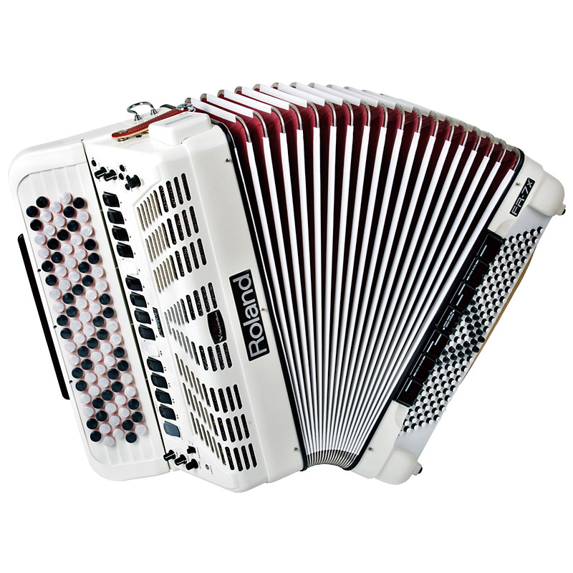
игра на баяне
Государственное бюджетное учреждение дополнительного образования
Дом творчества «ИЗМАЙЛОВСКИЙ» Адмиралтейского района Санкт-Петербурга
Информационно-коммуникационные
технологии
при обучении по дополнительной
общеобразовательной программе
«Оркестр баянистов и аккордеонистов»
Педагог дополнительного образования
Филиппов Александр Юрьевич

Slide 2
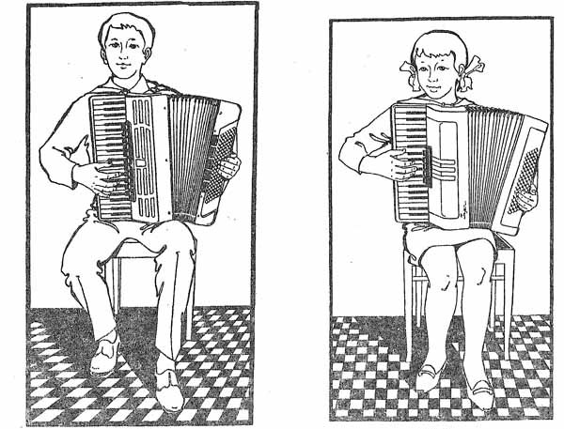
Содержание
Описание баяна.
Нотная грамота.
Освоение инструмента.
Правила посадки и постановки рук.

Slide 3
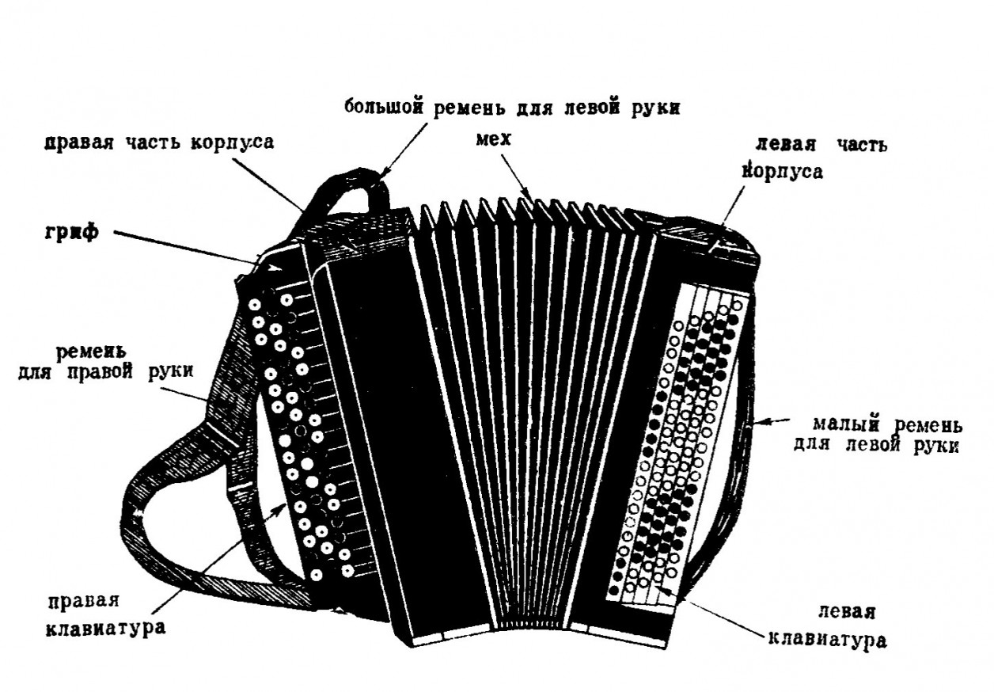
ОПИСАНИЕ БАЯНА
Баян состоит из трех основных частей:
1) правая часть корпуса, к которой прикреплен гриф с расположенными на нем клавишами (правой клавиатурой), ремень для правой руки и большой ремень для левой руки;
2) левая часть корпуса с клавишами на внешней стороне (левой клавиатурой) и малым ремнем для левой руки;
3) складчатый мех, соединяющий обе части корпуса.

Slide 4
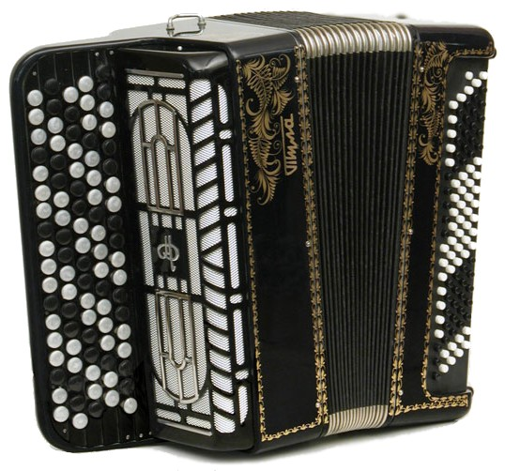
С правой и левой стороны корпуса имеются решетки, прикрывающие клапаны. Баян принадлежит к группе духовых клавишных инструментов. Этот народный музыкальный инструмент возник в результате усовершенствования хроматической гармоники, которая была сконструирована Н.Белобородовым в России в 1870 году. Русский гармонист Я. Орланский-Титаренко дал усовершенствованной хроматической гармонике название „баян».

Slide 5
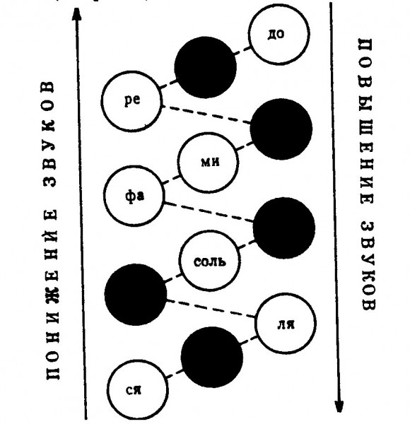
НОТНАЯ ГРАМОТА
Звуки бывают музыкальные и немузыкальные. Музыкальные звуки обладают определенной высотой (настройкой, тоном). Музыкальные звуки бывают низкие („басистые») и высокие („тонкие»). В верхней части правой клавиатуры баяна можно извлечь низкие звуки, в нижней части — высокие. Немузыкальные звуки определенной высоты не имеют и называются шумами (стук, грохот, шелест и т. д.).
Музыкальные звуки имеют семь основных названий: до, ре, ми, фа, соль, ля, си. При данном порядке музыкальных звуков каждый последующий звучит выше предыдущего.
Основные звуки, расположенные в порядке последовательного повышения, образуют основной музыкальный звукоряд. На правой клавиатуре баяна основной музыкальный звукоряд можно воспроизвести на белых клавишах.

Slide 6
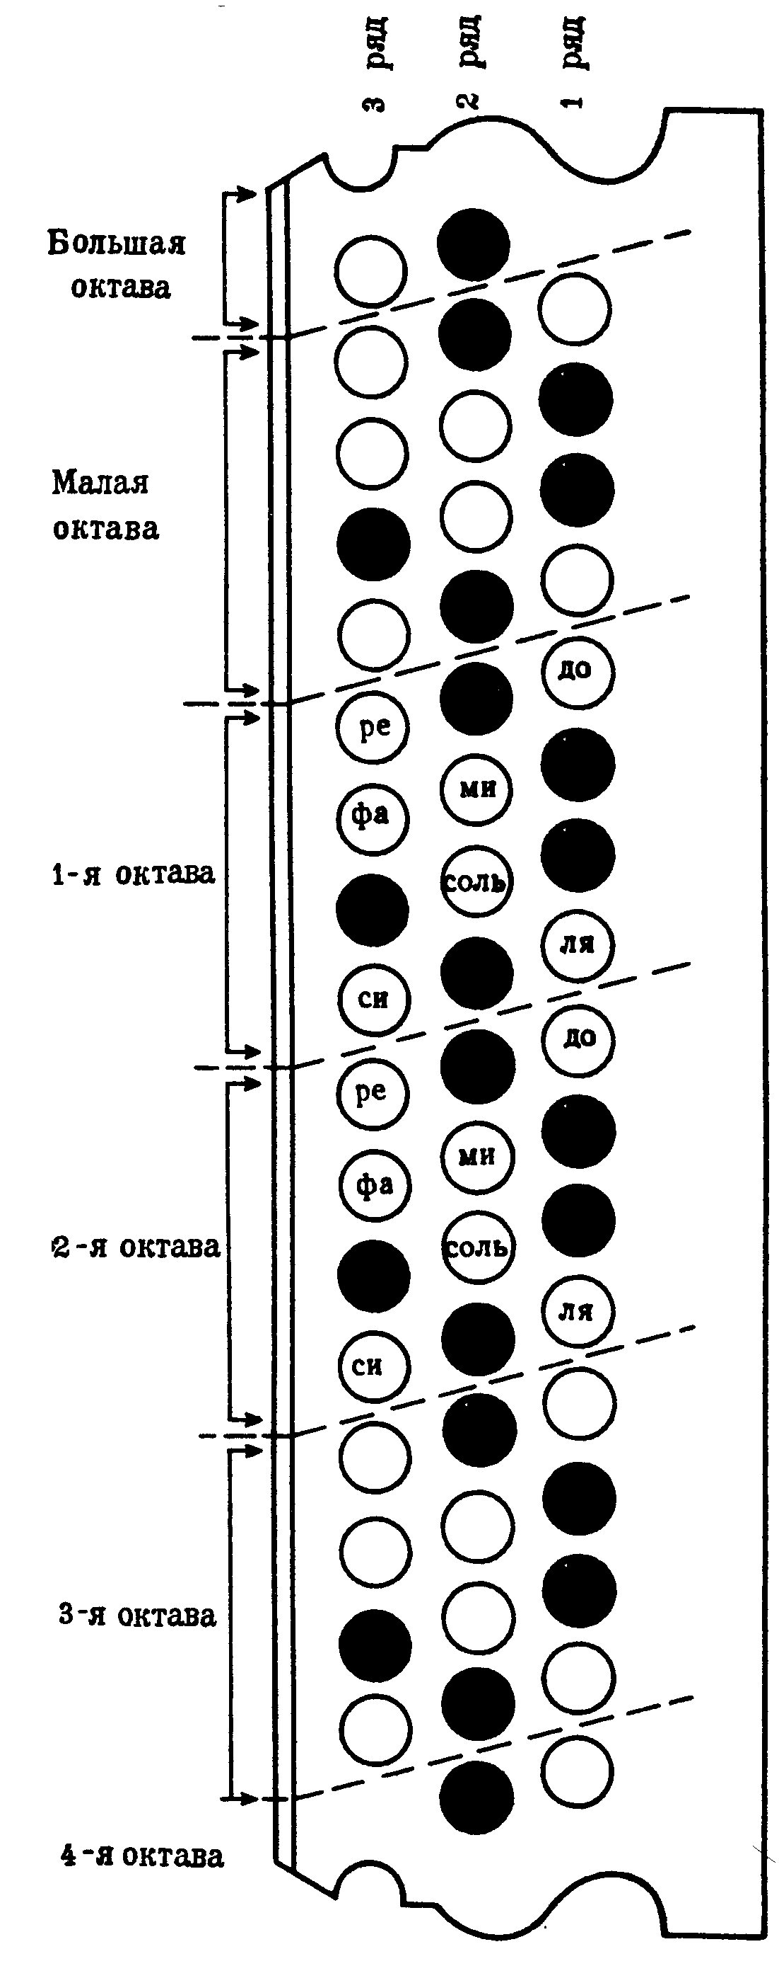
Извлекая поочередно звуки на белых клавишах (в сторону повышения), можно заметить, что с определенного момента звуки начнут повторяться на другой высоте. Нажмите любую клавишу на правой клавиатуре и, считая ее первой, нажмите пятую от нее в том же вертикальном ряду. Вы услышите два сходных звука. Взятые одновременно, они сольются в одно звучание. Сходные звуки имеют одинаковые названия. Поэтому в музыкальном звукоряде встречаются по нескольку раз звуки до, ре, ми и т. д. Чтобы различать их между собой, весь музыкальный звукоряд делят на отдельные участки — октавы. Границы каждой октавы определяются от до до си включительно. Таким образом, в каждую октаву входят 7 звуков, извлекаемых на белых клавишах, и еще 5, извлекаемых на черных клавишах данного отрезка клавиатуры, — всего 12 звуков. Каждая октава имеет свое название. На правой клавиатуре баяна самые низкие (по звучанию) звуки (всего два) принадлежат большой октаве, далее следуют звуки малой октавы, затем первой, второй, третьей и, наконец, два звука четвертой октавы.*
*Октава, расположенная ниже (по звучанию) большой, называется контроктавой. Звуки контроктавы извлекаются на левой клавиатуре.

Slide 7

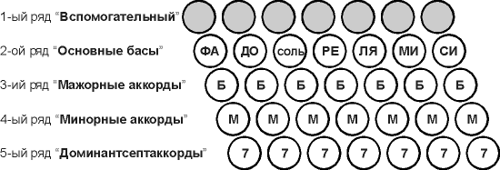
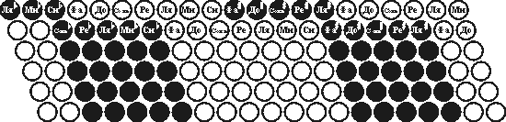
Знаки альтерации на левой клавиатуре
Схема аккордов левой клавиатуры

Slide 8
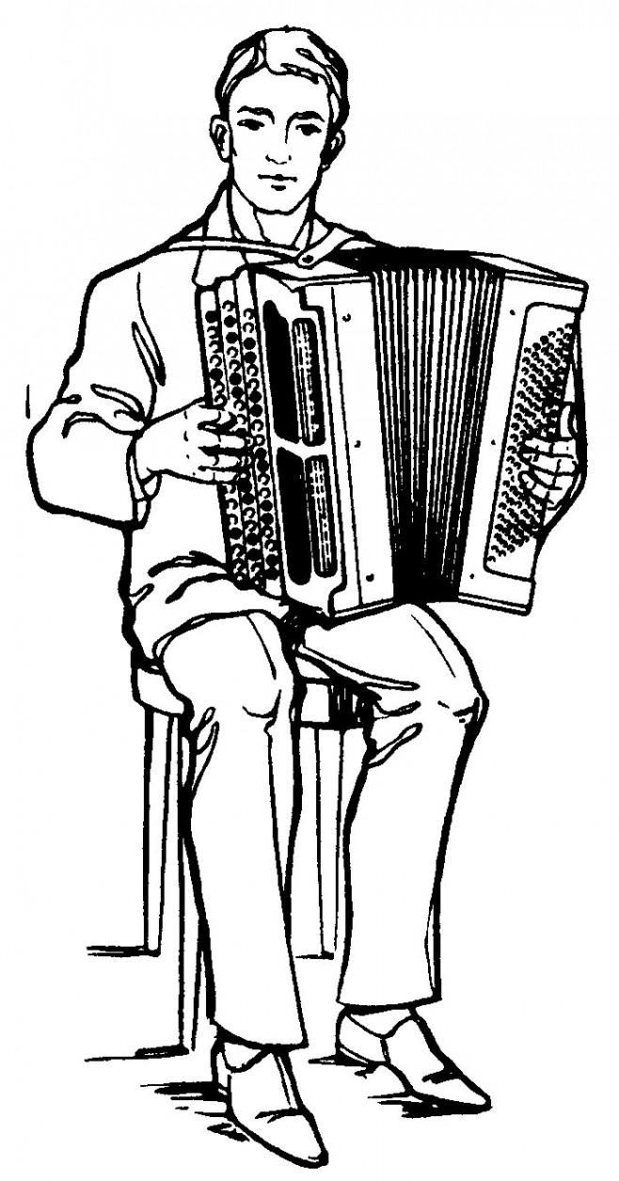
ОСВОЕНИЕ ИНСТРУМЕНТА
Играть на баяне следует сидя на стуле с небольшим наклоном вперед и неглубоко (примерно на половине сиденья). Во время игры мех баяна должен находиться на левой ноге, а нижняя часть правой стороны корпуса баяна упираться в правую ногу. Ноги должны опираться на всю ступню. Левую ногу следует несколько выдвинуть вперед, как показано на рисунке. Ремень для правой руки надевается на середину надплечья и служит для сохранения устойчивости инструмента. Его нужно отрегулировать так, чтобы между корпусом баяна и грудью играющего оставалось небольшое свободное пространство. Большой ремень надевается на левое надплечье, он придает инструменту еще большую устойчивость во время игры.

Slide 9
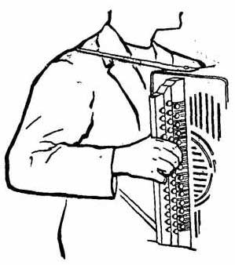
Два плечевых ремня позволяют играть на баяне стоя, но начинающим это делать не рекомендуется. Малый ремень служит опорой для левой руки при растяжении меха. Он тоже должен быть отрегулирован, так как тесный ремень мешает движению руки вдоль клавиатуры, а слишком свободный вынуждает неестественно изгибать кисть при разжиме меха, что затрудняет игру. Кроме того, при смене направления движения меха могут возникнуть толчки, нарушающие ровность звучания. Нужно следить, чтобы во время игры руки не напрягались, пальцы были полукруглыми, а не вытянутыми, большой палец правой руки находился за грифом в естественном положении. Не следует с усилием прижимать ладонь или большой палец правой руки к грифу, а также прогибать кисть за гриф. Каждый раз, приступая к практическим занятиям, необходимо проверять правильность своей посадки и положения инструмента. От правильной, естественной посадки баяниста, положения руки и постановки инструмента во многом зависит успех дальнейшей работы. Звуки извлекаются на баяне при движении меха и одновременном нажатии клавиш. Нажимать клавиши следует спокойно, без особых усилий, так как громкость звука зависит от движения меха, а не от силы нажатия пальцем клавиш.
Воздух, нагнетаемый мехом, поступает в открытое клавишей отверстие и приводит в колебательное движение стальную пластинку — „голос». При снятии пальца с клавиши отверстие закрывается, воздух перестает поступать к „голосу», и звук прекращается. Не разрешается разжимать и сжимать мех без нажатия клавиш или специального клапана-отдушника, который имеется у некоторых баянов на левой стороне корпуса. При слабом движении меха звук получается тихий, при более энергичном движении — громкий, при чрезмерном усилии — очень резкий и неприятный для слуха. Водить мех нужно только левой рукой. Правая рука в ведении меха участие принимать не должна. Нельзя помогать движению меха ногами. Правильное ведение меха является основным условием выразительного и осмысленного музыкального исполнения.

Slide 10
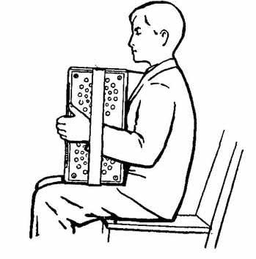
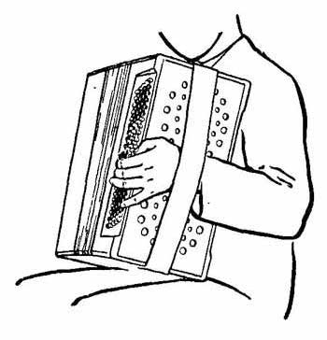
Инструмент должен быть поставлен на левую ногу всей площадью меха, а не только его внутренним ребром.
Правила посадки и постановки рук
Наклон верхней части корпуса инструмента к груди исполнителя лишит его в дальнейшем возможности применения 4-го пальца левой руки внизу клавиатуры. А это в свою очередь повлечет неправильную постановку левой руки
НЕ ПРАВИЛЬНО
ПРАВИЛЬНО

Slide 11
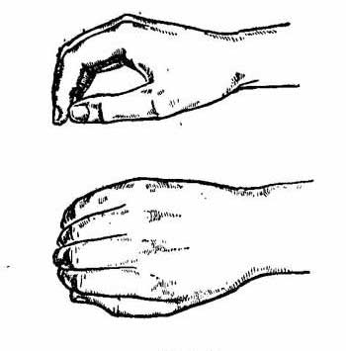
Исходя из определения постановки, как процесса приспособления организма к инструменту, следует работать и над постановкой рук, понимая ее как естественное состояние их во время игры. Такое естественное состояние возможно лишь при наличии естественного (свободного) исходного положения рук, которое предшествует каждому нарушению этого исходного положения или следует после него. Процесс звукоизвлечения на инструменте требует определенного, необходимого в данный момент растяжения и напряжения мышц; и чем больше это необходимое растяжение или напряжение.
Тем скорее требуется возвращение в естественное, исходное положение.
Каким же должно быть естественное исходное положение правой руки?
Наиболее естественным будет так называемое среднефи-зиологическое положение, при котором отсутствует какой бы то ни было изгиб в лучезапястном суставе, а пальцы полусогнуты так, что головки пястных костей ярко очерчены.

Slide 12
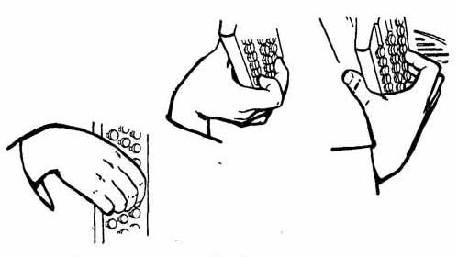
Положения кисти, показанные на рисунке, неестественны.
НЕ ПРАВИЛЬНО!

Slide 13
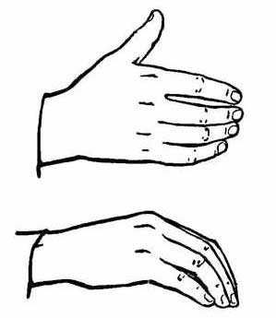
Основное положение пальцев на клавиатуре округленное; пальцы собраны таким образом, чтобы при воображаемом продолжении они соединялись в одну линию, а не расходились.
ПРАВИЛЬНО!

Slide 14
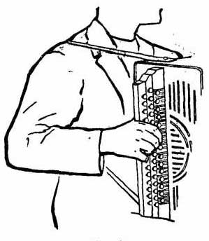
Рука свободно висит. Предплечье, как более тяжелое, чем кисть, находится ниже ее и чуть поддерживается верхними мышцами.
Таковы основные признаки естественного исходного положения правой руки.

